Slide 1




Sql Prompt5插件介
邹琼俊.NET码农
讲师的CSDN博客地址
http://blog.csdn.net/zouyujie1127
博客园博客地址
http://www.cnblogs.com/jiekzou/

Slide 2

SQL Prompt介绍
SQL Prompt是一款拥有SQL智能提示功能的SQL Server和VS插件。SQL Prompt能根据数据库的对象名称，语法和用户编写的代码片段自动进行检索，智能的为用户提供唯一合适的代码选择。自动脚本设置为用户提供了简单的代码易读性--这在开发者使用的是不大熟悉的脚本时尤其有用。
如果你编写了大段的存储过程或试图，用SQL Prompt格式化可以节省我们不少时间。
虽然微软至SQL 2008以上的版本提供了SQL智能提示，但是它的反应实在是过于迟钝，等提示出来我们早就可以敲出一行语句了。而且它没有提供sql代码格式化的功能，咱们只能自己做手动格式化，手动格式化sql总是需要花费不少时间的。
SQL Prompt的安装
下载地址： http://www.uzzf.com/soft/95310.html
Northwind数据库地址： http://files.cnblogs.com/files/jiekzou/northwnd.zip

Slide 3
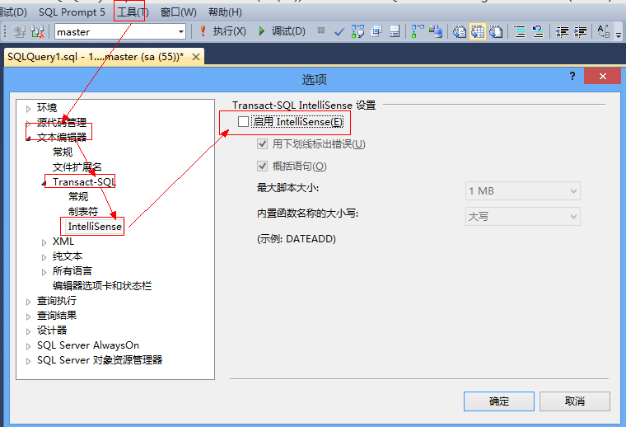
SQL Prompt的使用
有人反映SQL Prompt 5 书写SQL代码时出现双重提示（Prompt和Transact-SQL IntelliSense）,觉得很是别扭，可以在设置中发现关闭Transact-SQL IntelliSense。
具体设置步骤：“工具”->“选项”->在选项窗口中找到“文本编辑器”->“Transact-SQL”->“IntelliSense”->取消右侧“启用IntelliSense(E)”前面的勾，重新开启MS SQL Manage Studio即可
下面为配置图：

Slide 4

THANKS
本课程由 邹琼俊 提供
CSDN网站：www.csdn.net
企业服务：http://ems.csdn.net/
人才服务：http://job.csdn.net/
CTO俱乐部：http://cto.csdn.net/
高校俱乐部：http://student.csdn.net/
程序员杂志：http://programmer.csdn.net/
CODE平台：https://code.csdn.net/
项目外包：http://www.csto.com/
CSDN博客：http://blog.csdn.net/
CSDN论坛：http://bbs.csdn.net/
CSDN下载：http://download.csdn.net/

